Slide 1

TIME TO MOVE
2022

Slide 2
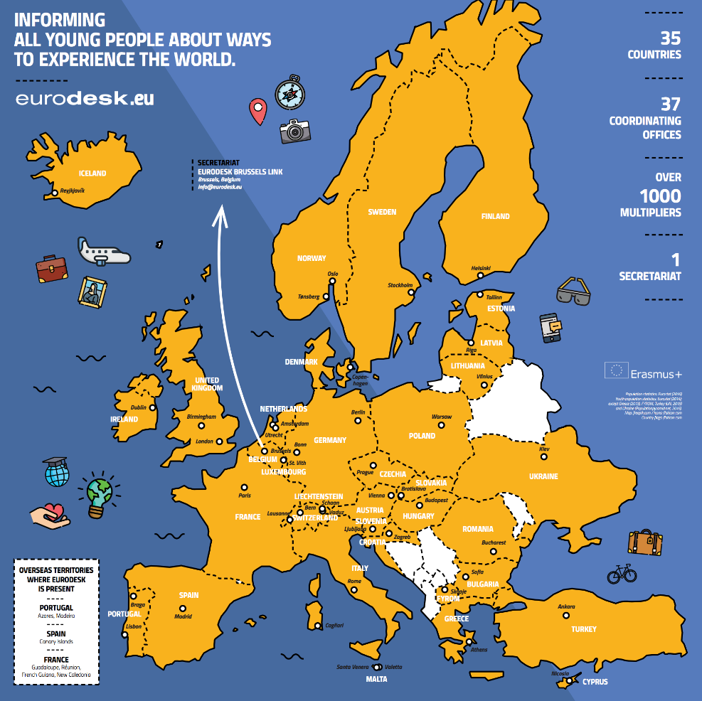

Slide 3



MISIUNEA NOASTRĂ
Sensibilizarea tinerilor privind oportunitățile de mobilitate și încurajarea acestora de a deveni cetățeni activi
Înființată în 1990
37 țări + EBL
> 1600 multiplicatori

Slide 4
CE FACE EURODESK
Activăți de informare, susținere și comunicare, având ca prioritate:
Erasmus+ și alte programe și inițiative UE, inclusiv Corpul European de Solidaritate și DiscoverEU.
Încurajează și promovează implicarea și participarea tinerilor în procesul de luare a deciziilor; inclusiv dialogul cu tinerii.
Informează tinerii despre oportunități de mobilitate în domeniile educației, formării și tineretului conform priorităților Strategiei pentru tineret a UE.

Slide 5
CE FACE EURODESK
Implementare obiective:
O rețea de multiplicatori Eurodesk pentru a sensibiliza tinerii privind oportunitățile de mobilitate, în special pe cei cu oportunități reduse.
Servicii de informare de calitate și focusate pe tineri prin intermediul Portalului european pentru tineret și altor canale relevante de informare.
O rețea europeană cu o bună coordonare pentru a îmbunătăți calitatea și raportul cost-eficiență al serviciilor; oferă peer learning & suport.

Slide 6
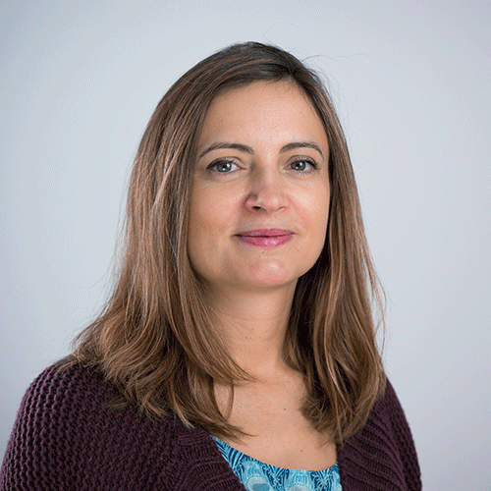
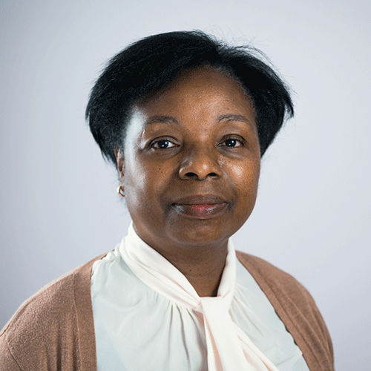
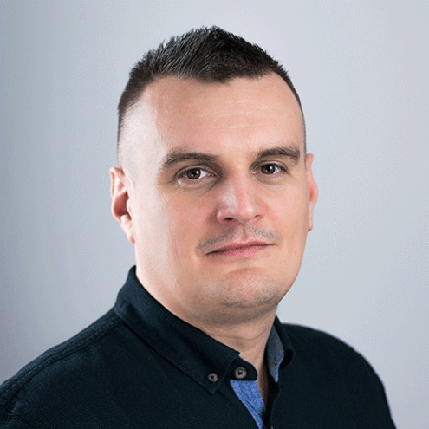
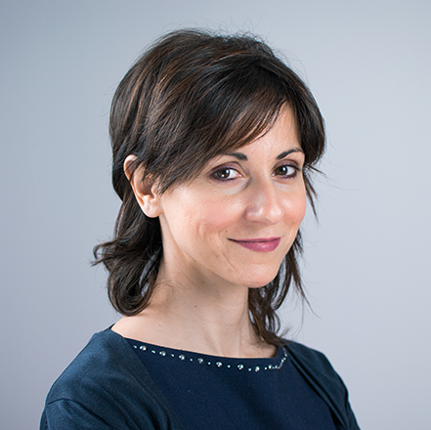
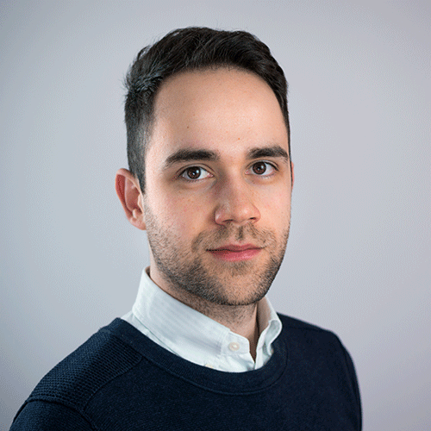


BRUSSELS LINK
EBL este organismul care coordonează rețeaua. EBL:
Asigură suport tehnic
Gestionează instrumentele digitale
Monitorizează & oferă informații
Asigură formarea pentru rețea
Gestionează comunicarea
Este partner al organismelor UE

Slide 7
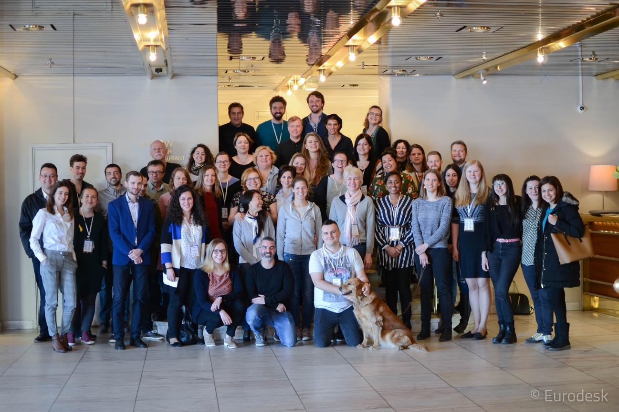

CENTRE NAȚIONALE
Lucrează cu multiplicatorii din rețeaua națională, cărora le furnizează informații actualizate privind oportunități și servicii pentru tineri:
Rețea
Suport tehnic
Întâlniri naționale
Oportunități de formare
Campanii

Slide 8
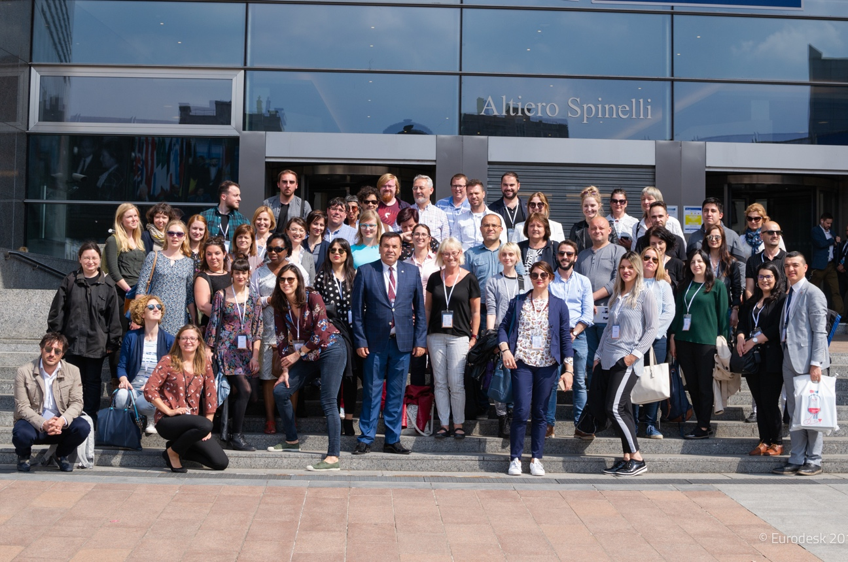
MULTIPLICATORI
Eurodesk reuneşte diferite tipuri de birouri locale care furnizează informaţii pentru tineri:
ONG-uri de tineret
Centre de informare
Instituții locale
Școli și universități
Alți parteneri

Slide 9

DE CE?
Mobilitățile de învățare au un impact enorm asupra capacității de inserție profesională a tinerilor cu oportunități reduse
Dar accesul la programe de mobilitate este inegal
= Eurodesk are un rol crucial privind furnizarea de informații pentru toți tinerii

Slide 10




EURODESK în cifre
520 743
răspunsuri la întrebări online
1.2 million
vizualizări
520 743
răspunsuri la întrebări online
8804
evenimente
1638
multiplicatori

Slide 11

INFORMARE ONLINE

Slide 12
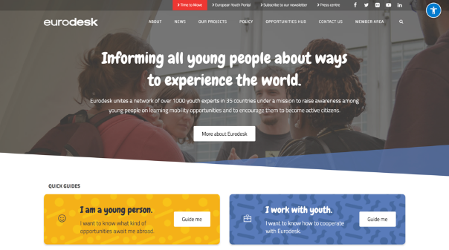
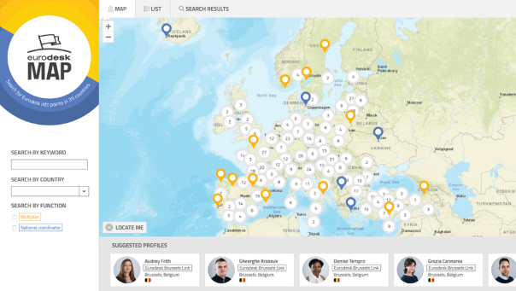
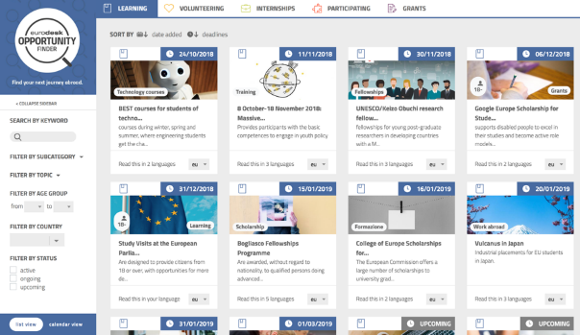


INSTRUMENTE ONLINE EURODESK
EURODESK.EU

Slide 13

EURODESK.EU
Știri despre rețeaua Eurodesk și ultimele proiecte
Actualizări privind ultimele politici de tineret ale UE
Ghid pentru tinerii care vor să înceapă călătoria în străinătate

Slide 14

Birourile și personalul Eurodesk pe o hartă online
Urmărește să-i ajute pe tineri să localizeze cel mai apropiat punct de informare Eurodesk în cazul în care aceștia au nevoie de îndrumare și suport

Slide 15

Selecție de oportunități din baza de date organizată în 5 categorii
Toate oportunitățile sunt verificate și prezintă toate informațiile necesare pentru ca tinerii să poată începe călătoria

Slide 16
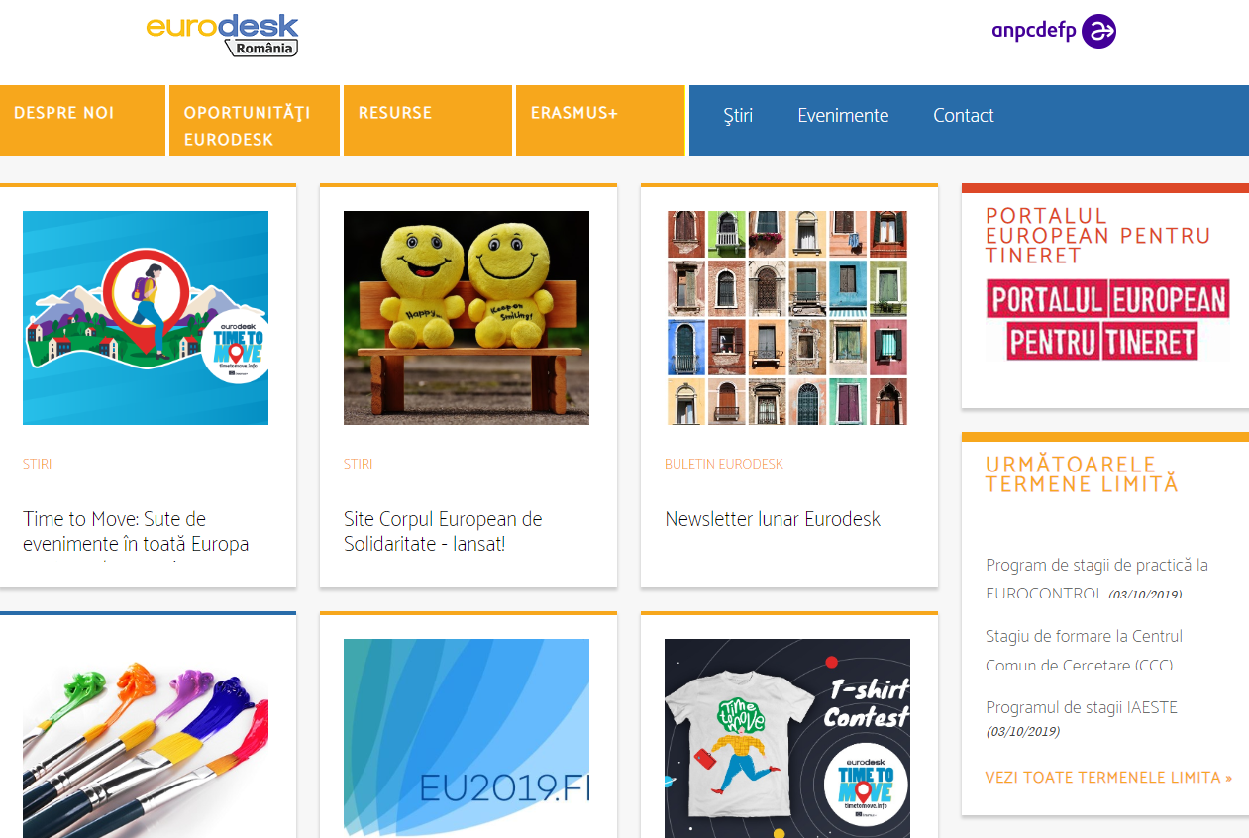
EURODESK.RO
Știri și evenimente proiecte
Oportunități de mobilitate

Slide 17


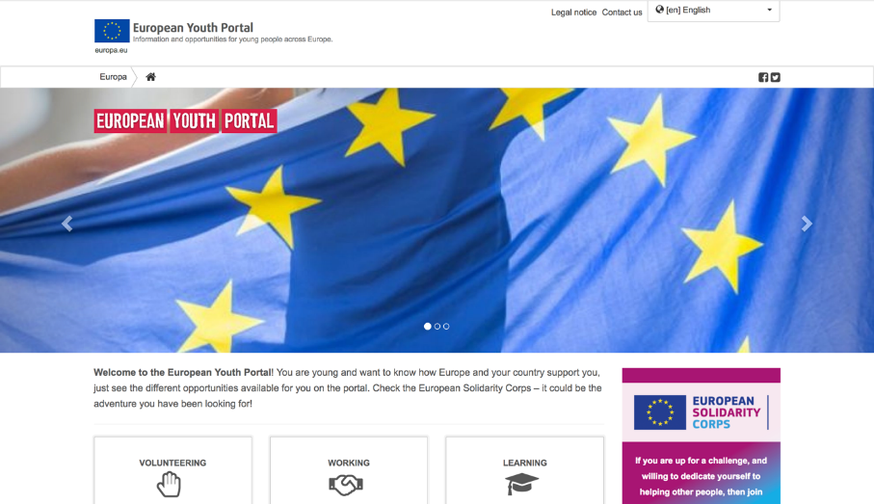
Site al Comisiei Europene, conținut gestionat de rețeaua Eurodesk
Un”singur punct de intrare” în Europa pentru tineri –prioritate politică
28 limbi
Eurodesk răspunde la întrebările venite prin Portal

Slide 18

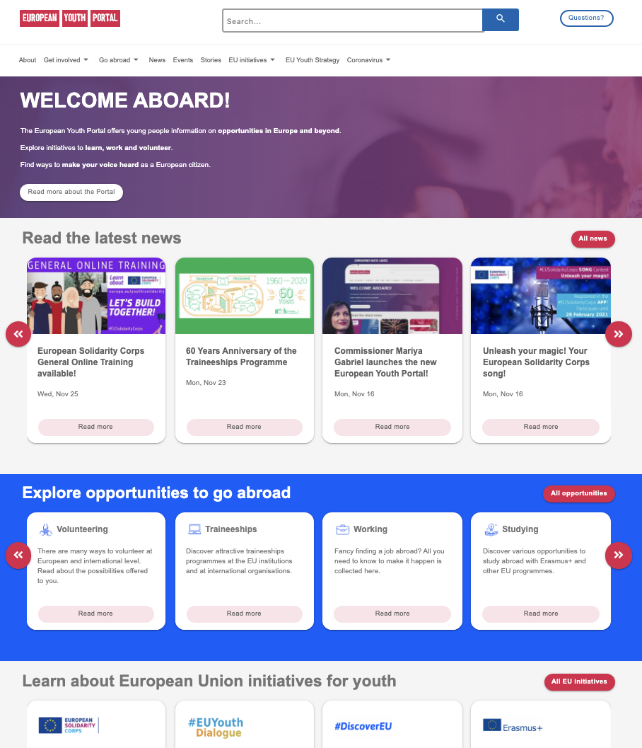
Noul Portal
Schimbări:
Navigare ușoară
Conținut dezvoltat pe teme cheie
Vizibilitate mai bună pentru programele EU
Testimoniale ale tinerilor
Conținut dinamic: știri…

Slide 19

PROGRAME ȘI INIȚIATIVE EUROPENE

Slide 20

ERASMUS+
Budget crescut pentru Erasmus+
Ghidul programului a fost publicat
Noutăți:
- integrarea DiscoverEU (KA1)
- proiecte de participare a tinerilor

Slide 21

CORPUL EUROPEAN DE SOLIDARITATE

Slide 22

DISCOVER EU
Inițiativă UE care le oferă tinerilor de 18 ani posibilitatea de a călători și a descoperi Europa.
Obiective:
Consolidează sentimentul de apartenență la UE al tinerilor
Le oferă tinerilor posibilitatea dezvoltării de competențe pentru viitor
Început în octombrie 2021
60 000 tichete de călătorie au fost distribuite în 2021

Slide 23
Campanii europene
Evenimentul tineretului european
8-9 octombrie 2021
Strasbourg
Săptămâna europeană a tineretului
24-30 mai 2021
la nivel national
Anul european al
tineretului
2022
la nivel national
Capitala europeană a
tineretului
2024
la nivel national

Slide 24

CAMPANII ȘI ACTIVITĂȚI DE SENSIBILIZARE A TINERILOR

Slide 25

TIME TO MOVE
Campanie emblematică de sensibilizarea tinerilor organizată de Eurodesk în fiecare an
Dorește să informeze tinerii privind oportunitățile de mobilitate pentru a studia, a trăi, a munci și a face voluntariat în străinătate.
Conține evenimente organizate la nivel european și local, în luna octombrie.
Dorește să promoveze rețeaua de multiplicatori Eurodesk și să sensibilizeze tinerii privind punctele de informare Eurodesk din Europa.

Slide 26

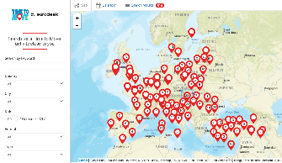
TIME TO MOVE
Vizitează website-ul actualizat și harta
timetomove.eurodesk.eu
timetomove.eutodesk.eu/ro/
Poți obține toate informațiile de care ai nevoie. De acasă.
eurodesk.eu
europa.eu/youth/EU_ro

Slide 27

TIME TO MOVE
„Salutări din Europa” - Provocare foto și descriere
Pentru cine: tineri de la 13 la 30 de ani
Ce să trimiteți:
- 1 fotografie despre locul în care locuiești sau în apropiere. Arată-ne ce îți place la locul tău de acasă. Prezintă-ne locul tău preferat sau cel mai bun loc din jurul orașului tău natal.
- Descriere în 10 propoziții pentru a ne spune ce vă place la locul ales

Slide 28

TIME TO MOVE
„Design your Time to Move- Provocare de ilustrație/design grafic
Pentru cine: tineri de la 13 la 30 de ani
Ce să trimiteți:
- 1 ilustrație pe format A4 despre descoperirea Europei. Ce te face entuziasmat să călătorești prin Europa? Sunt peisajele? Oamenii? Fiorul întâlnirii cu noi culturi? Ideea de a călători liber între țări?

Slide 29

SONDAJ EURODESK
Evaluare anuală a experiențelor tinerilor europeni privind căutarea informațiilor despre mobilitate
Urmărește îmbunătățirea serviciilor rețelei Eurodesk

Slide 30

În perioada
23 septembrie – 21 octombrie
poți să-ți exprimi părerea despre
𝗦𝘁𝗿𝗮𝘁𝗲𝗴𝗶a 𝗘𝘂𝗿𝗼peană 𝗽𝗲𝗻𝘁𝗿𝘂 𝗧𝗶𝗻𝗲𝗿𝗲𝘁 (𝟮𝟬𝟭𝟵-𝟮𝟬𝟮𝟳). Scopul principal al inițiativei este dialogul constant între tineri și factorii de decizie. Nu ezita, spune-ți părerea aici : https://bit.ly/3RkDb7R

Slide 31

EURODESK AWARDS
Proiectul adună cele mai bune practici din rețeaua Eurodesk și le promovează la nivel european, stakeholderilor din UE
31 projects from 12 countries competed for 4 prizes

Slide 32





PARTENERIATE
Eurodesk lucrează cu parteneri pentru a îmbunătăți calitatea serviciilor de informare oferite tinerilor.

Slide 33

GREEN EURODESK
În parteneriat cu ERYICA
Publicație lansată în iunie 2020

Slide 34
GREEN EURODESK
www.eurodesk.ro
www.eurodesk.eu
http://www.erasmusplus.ro
https://www.suntsolidar.eu/
Facebook Eurodesk România
https://www.facebook.com/eurodesk.romania/
Facebook Satu Mare
https://www.facebook.com/satumare.erasmus.5

Slide 35


MULȚUMIM PENTRU
ATENȚIA ACORDATĂ!

